Slide 1
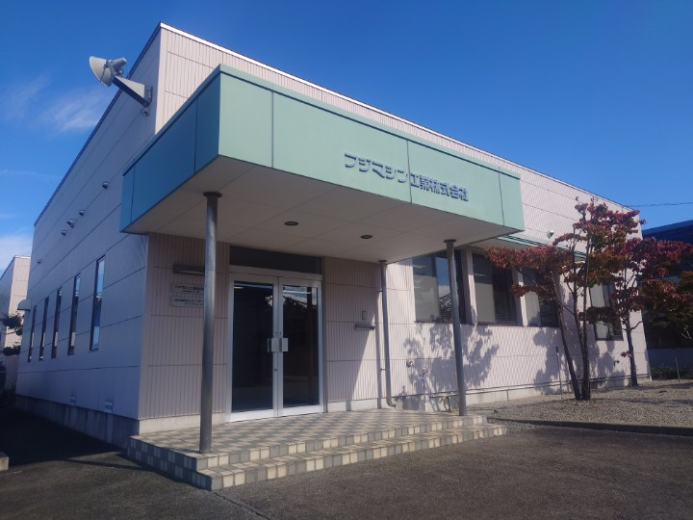
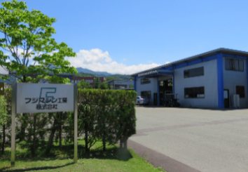
フジマシン工業株式会社
会 社 概 要
製 品 紹 介

Slide 2
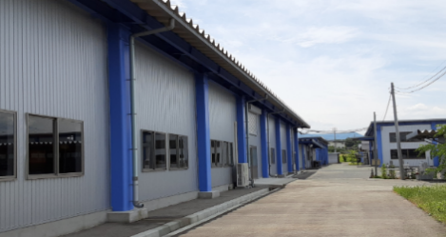
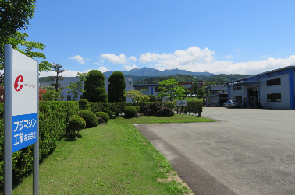
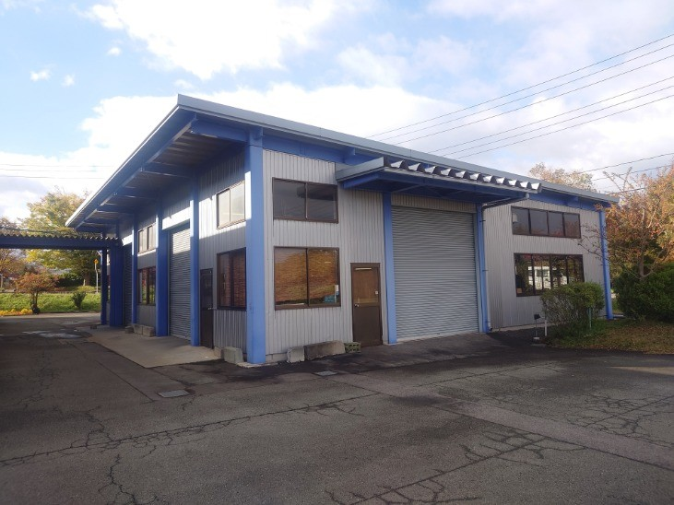
会社沿革
1960(昭和35年) ミシン部品製造で創業
2002(平成14年) シュミットカップリングの組立開始
1963(昭和38年) 自動車部品、油圧機器部品製造開始
2004(平成16年) 本社工場内に工場増設(第３号棟)
1973(昭和48年) NC旋盤導入
2005(平成17年) ＩＳＯ９００１認証取得
1975(昭和50年) 山形市立谷川工業団地に立谷川工場を新設
2014(平成26年) 三次元CAD導入
1979(昭和54年) フジマシン工業株式会社に社名変更
2023(令和 5年) 造船部品製造開始
1982(昭和57年) 深穴あけ専用機械、ガンドリルマシン導入
1983(昭和58年) 立型マシニングセンター導入
1984(昭和59年) 横型マシニングセンター導入
三次元測定機導入
1990(平成 2年) 精密自動ホーニング盤導入
プロファイル研削盤導入
1991(平成 3年) U軸付立型マシニングセンター導入
1993(平成 5年) U軸式ホーニングセンター導入
1994(平成 6年) 形状測定機導入
1996(平成 8年) 内面研削盤導入
1997(平成 9年) 山形市蔵王産業団地内に蔵王工場を新設
本社移転。ラップ盤導入
1998(平成10年) 真円度測定機導入

Slide 3
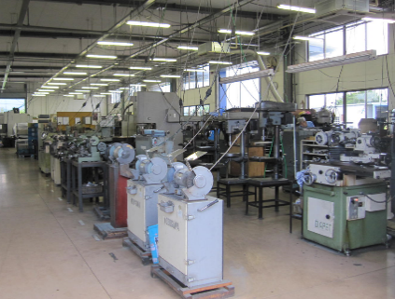
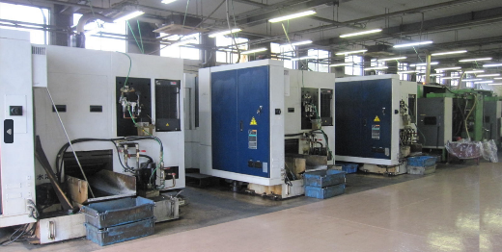
具体的な取組内容
弊社は創業64年の歴史を有しております。主にNC旋盤やマシニングセンターによる自動車部品の高精度な金属切削加工を担い、累積1,300点以上の自動車部品を手がけた実績があります。
〇拠点と規模、納品体制
生産拠点：山形市内の蔵王産業団地、立谷川工業団地
営業拠点：埼玉県に埼玉営業所 合計３拠点
規模：合計敷地面積5,600坪に建屋1,800坪の規模であり
この敷地を生かし、製品倉庫、材料倉庫を完備しております。
納品体制：平日４回、山形~首都圏間の納品トラック便を運行。品質管理はもちろん、納期厳守で評価を得ております。
〇弊社の強み
一貫生産＝治工具の社内製作、量産まで一貫生産を行っております。
外注加工先なし＝機械加工は一切外注委託せず、社内で全責任をもって対応します。
作業員1人当たり設備５~６台を担当し工程ごとに振り分け、
複雑形状の部品加工をしております。

Slide 4
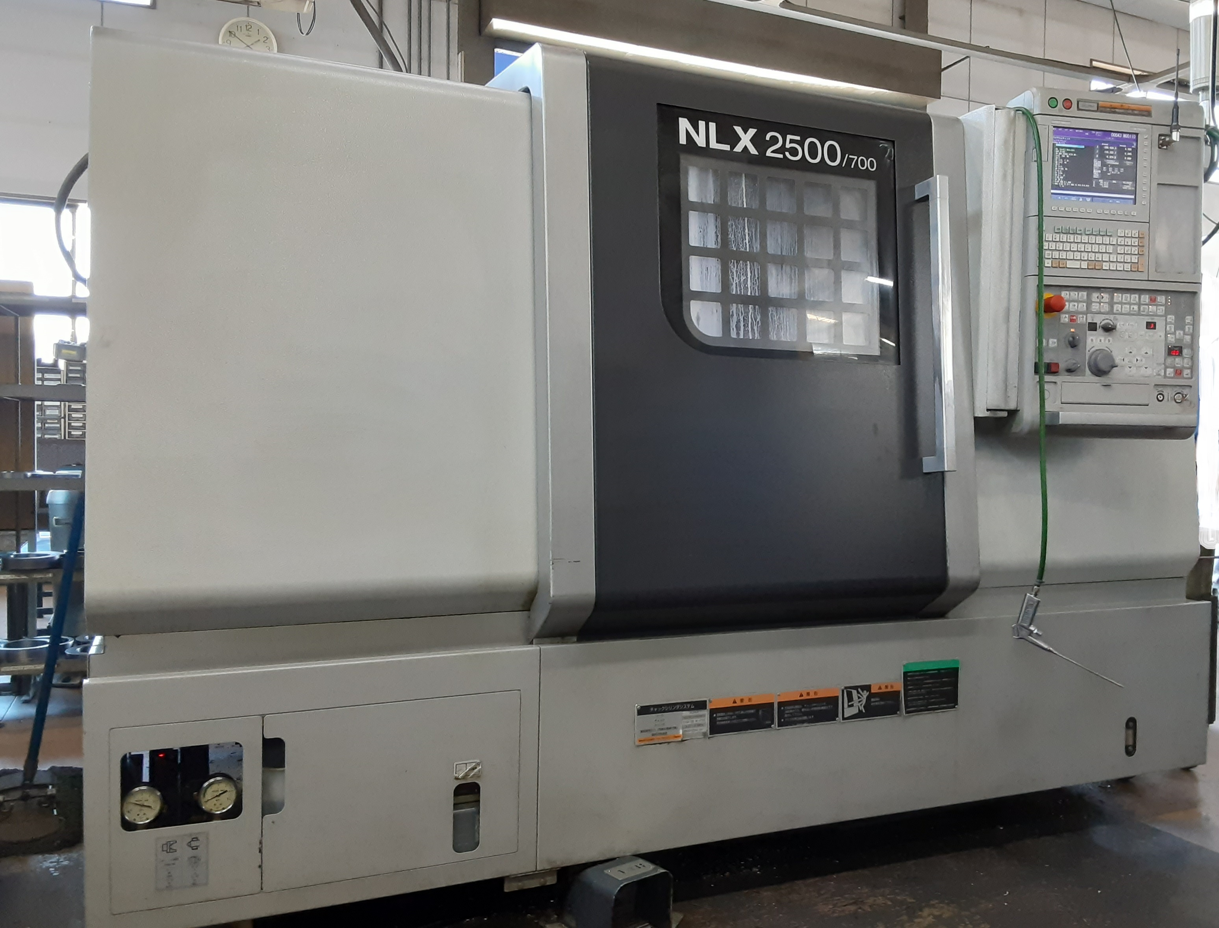
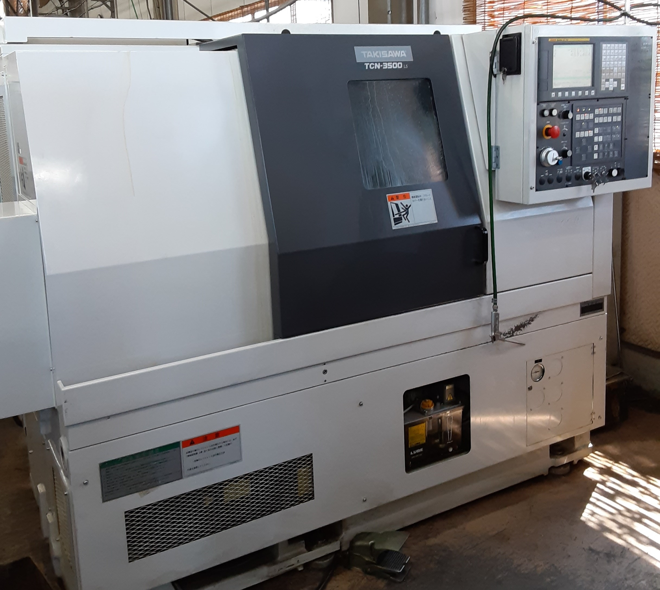
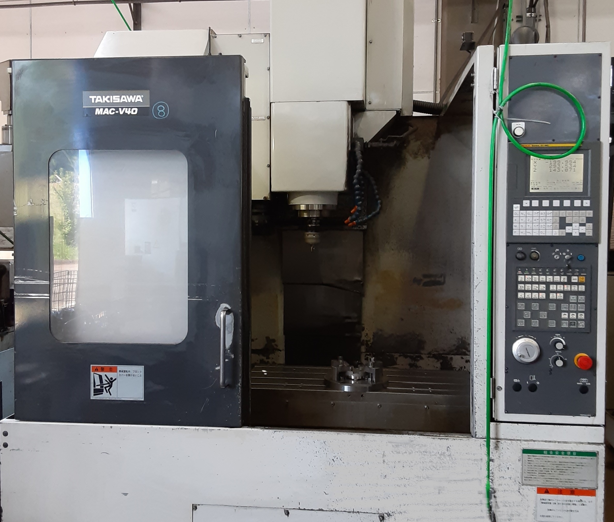
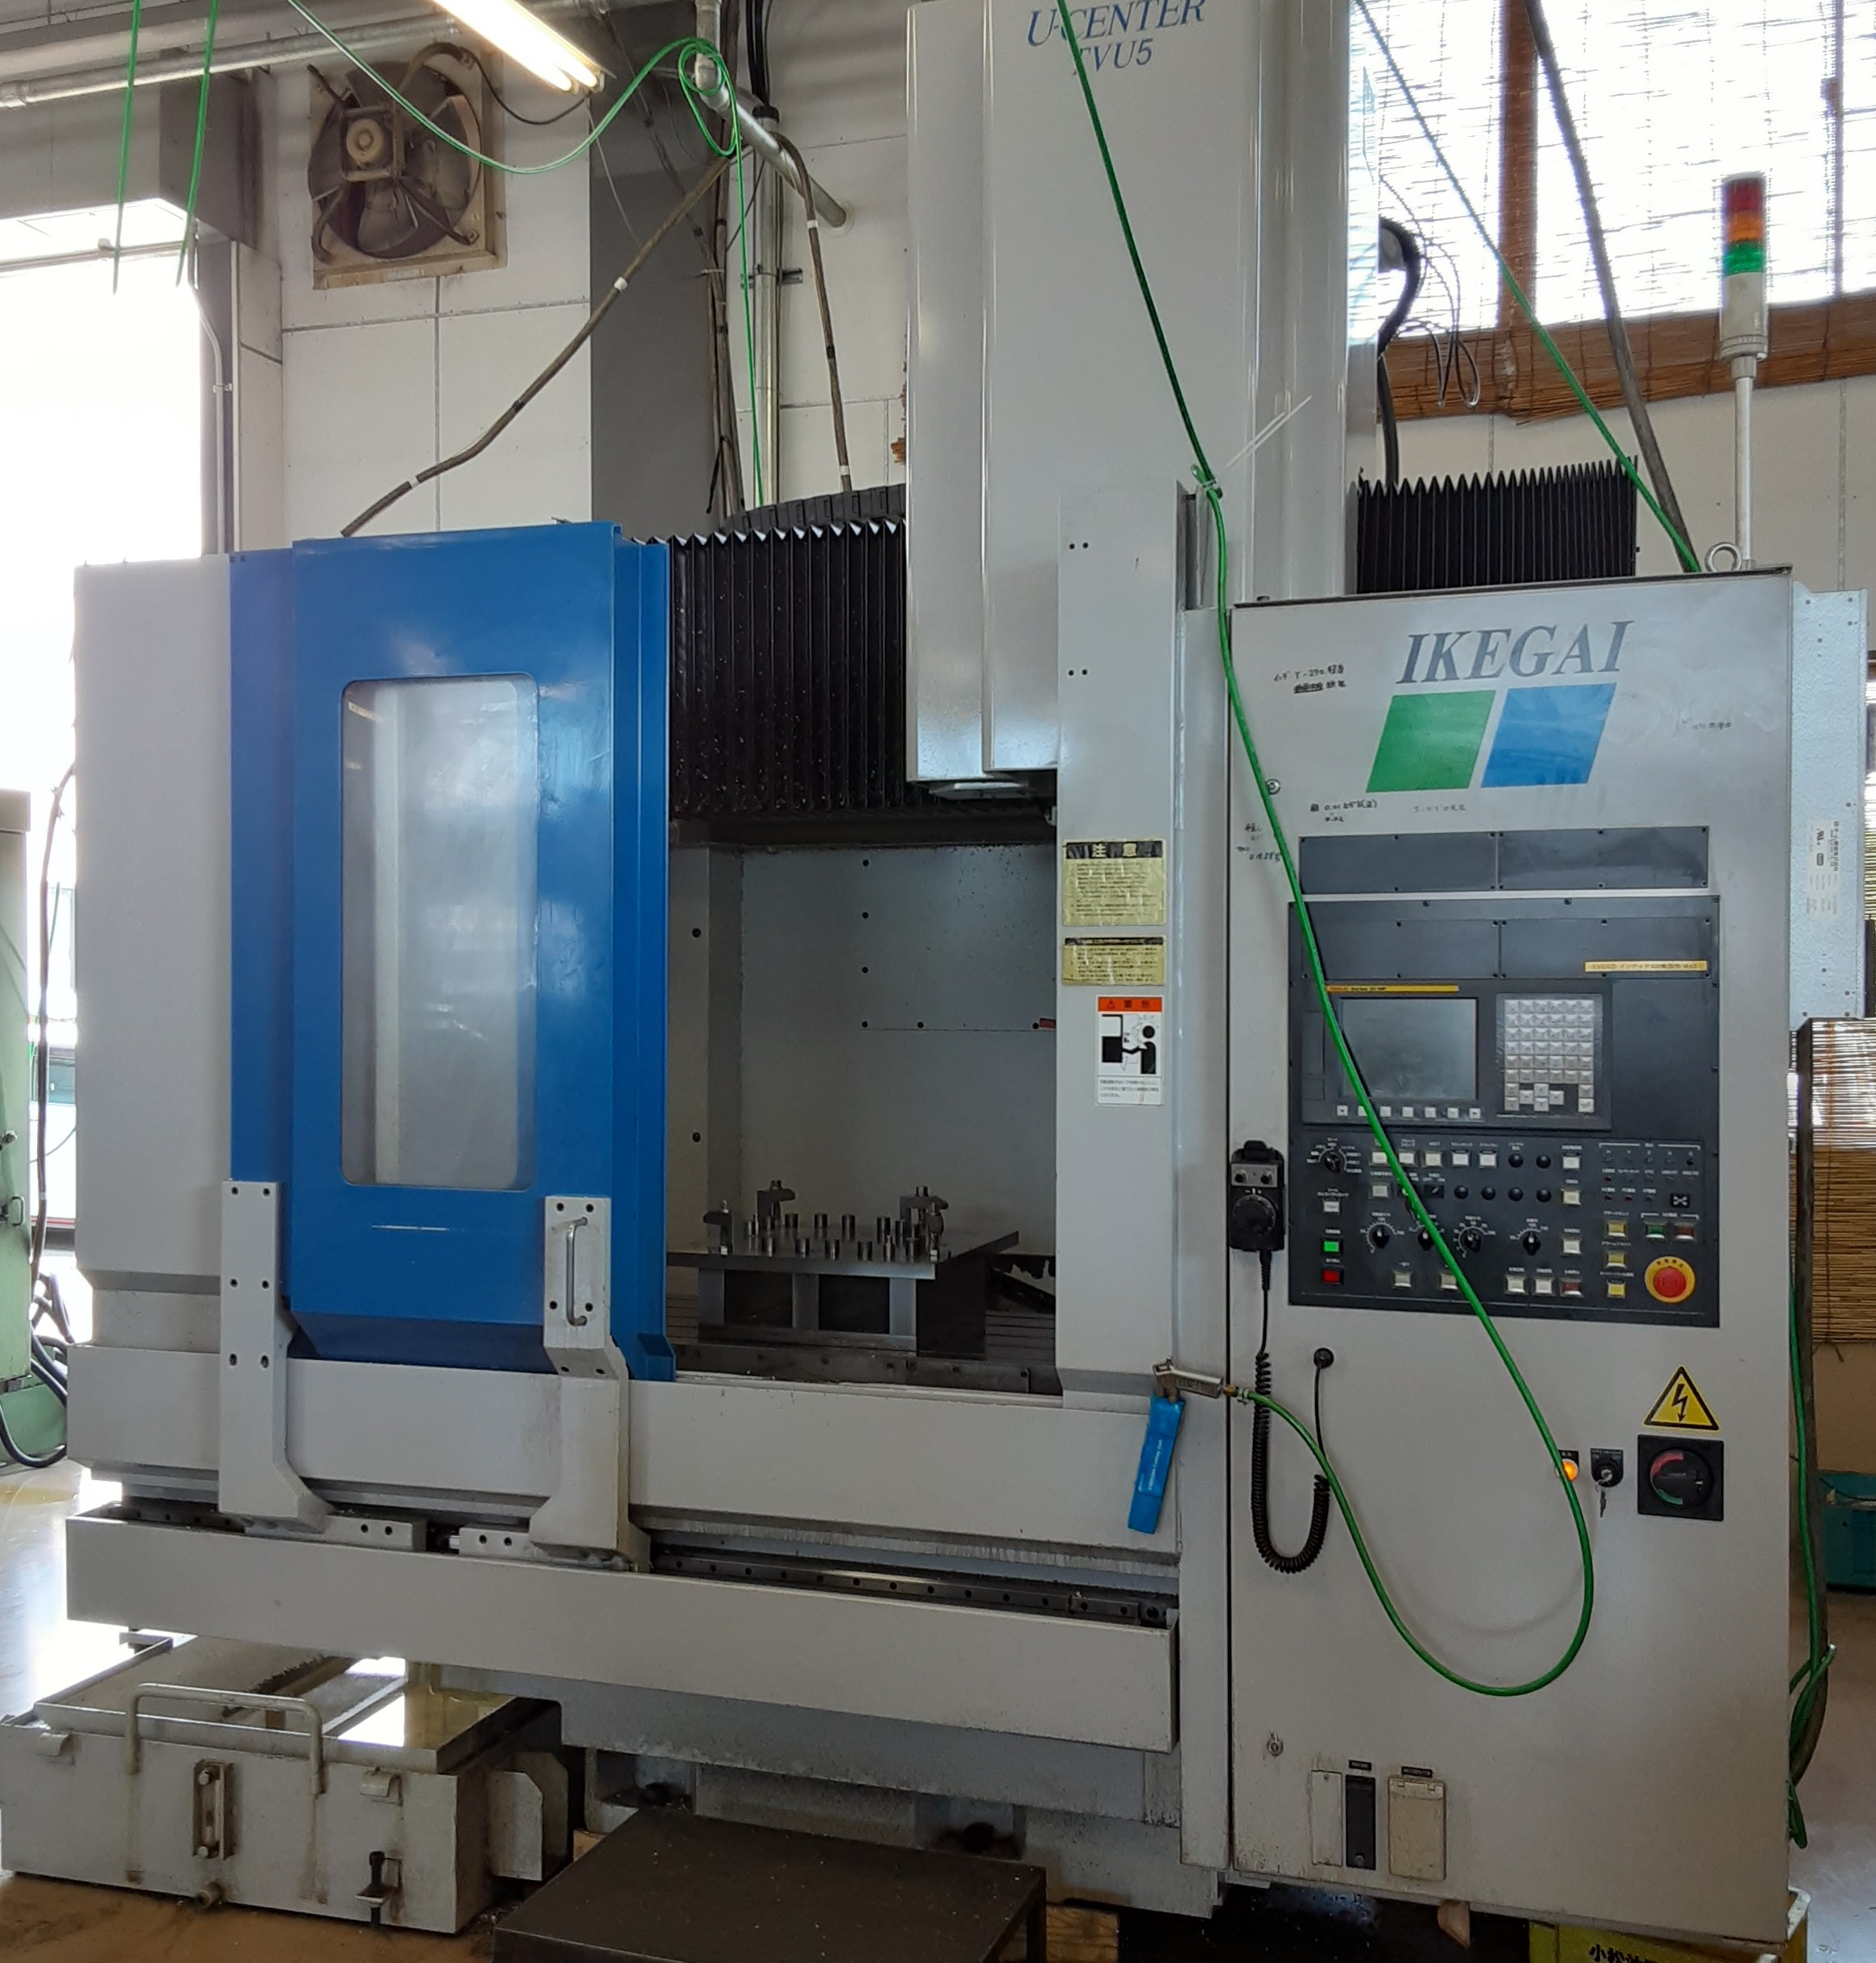
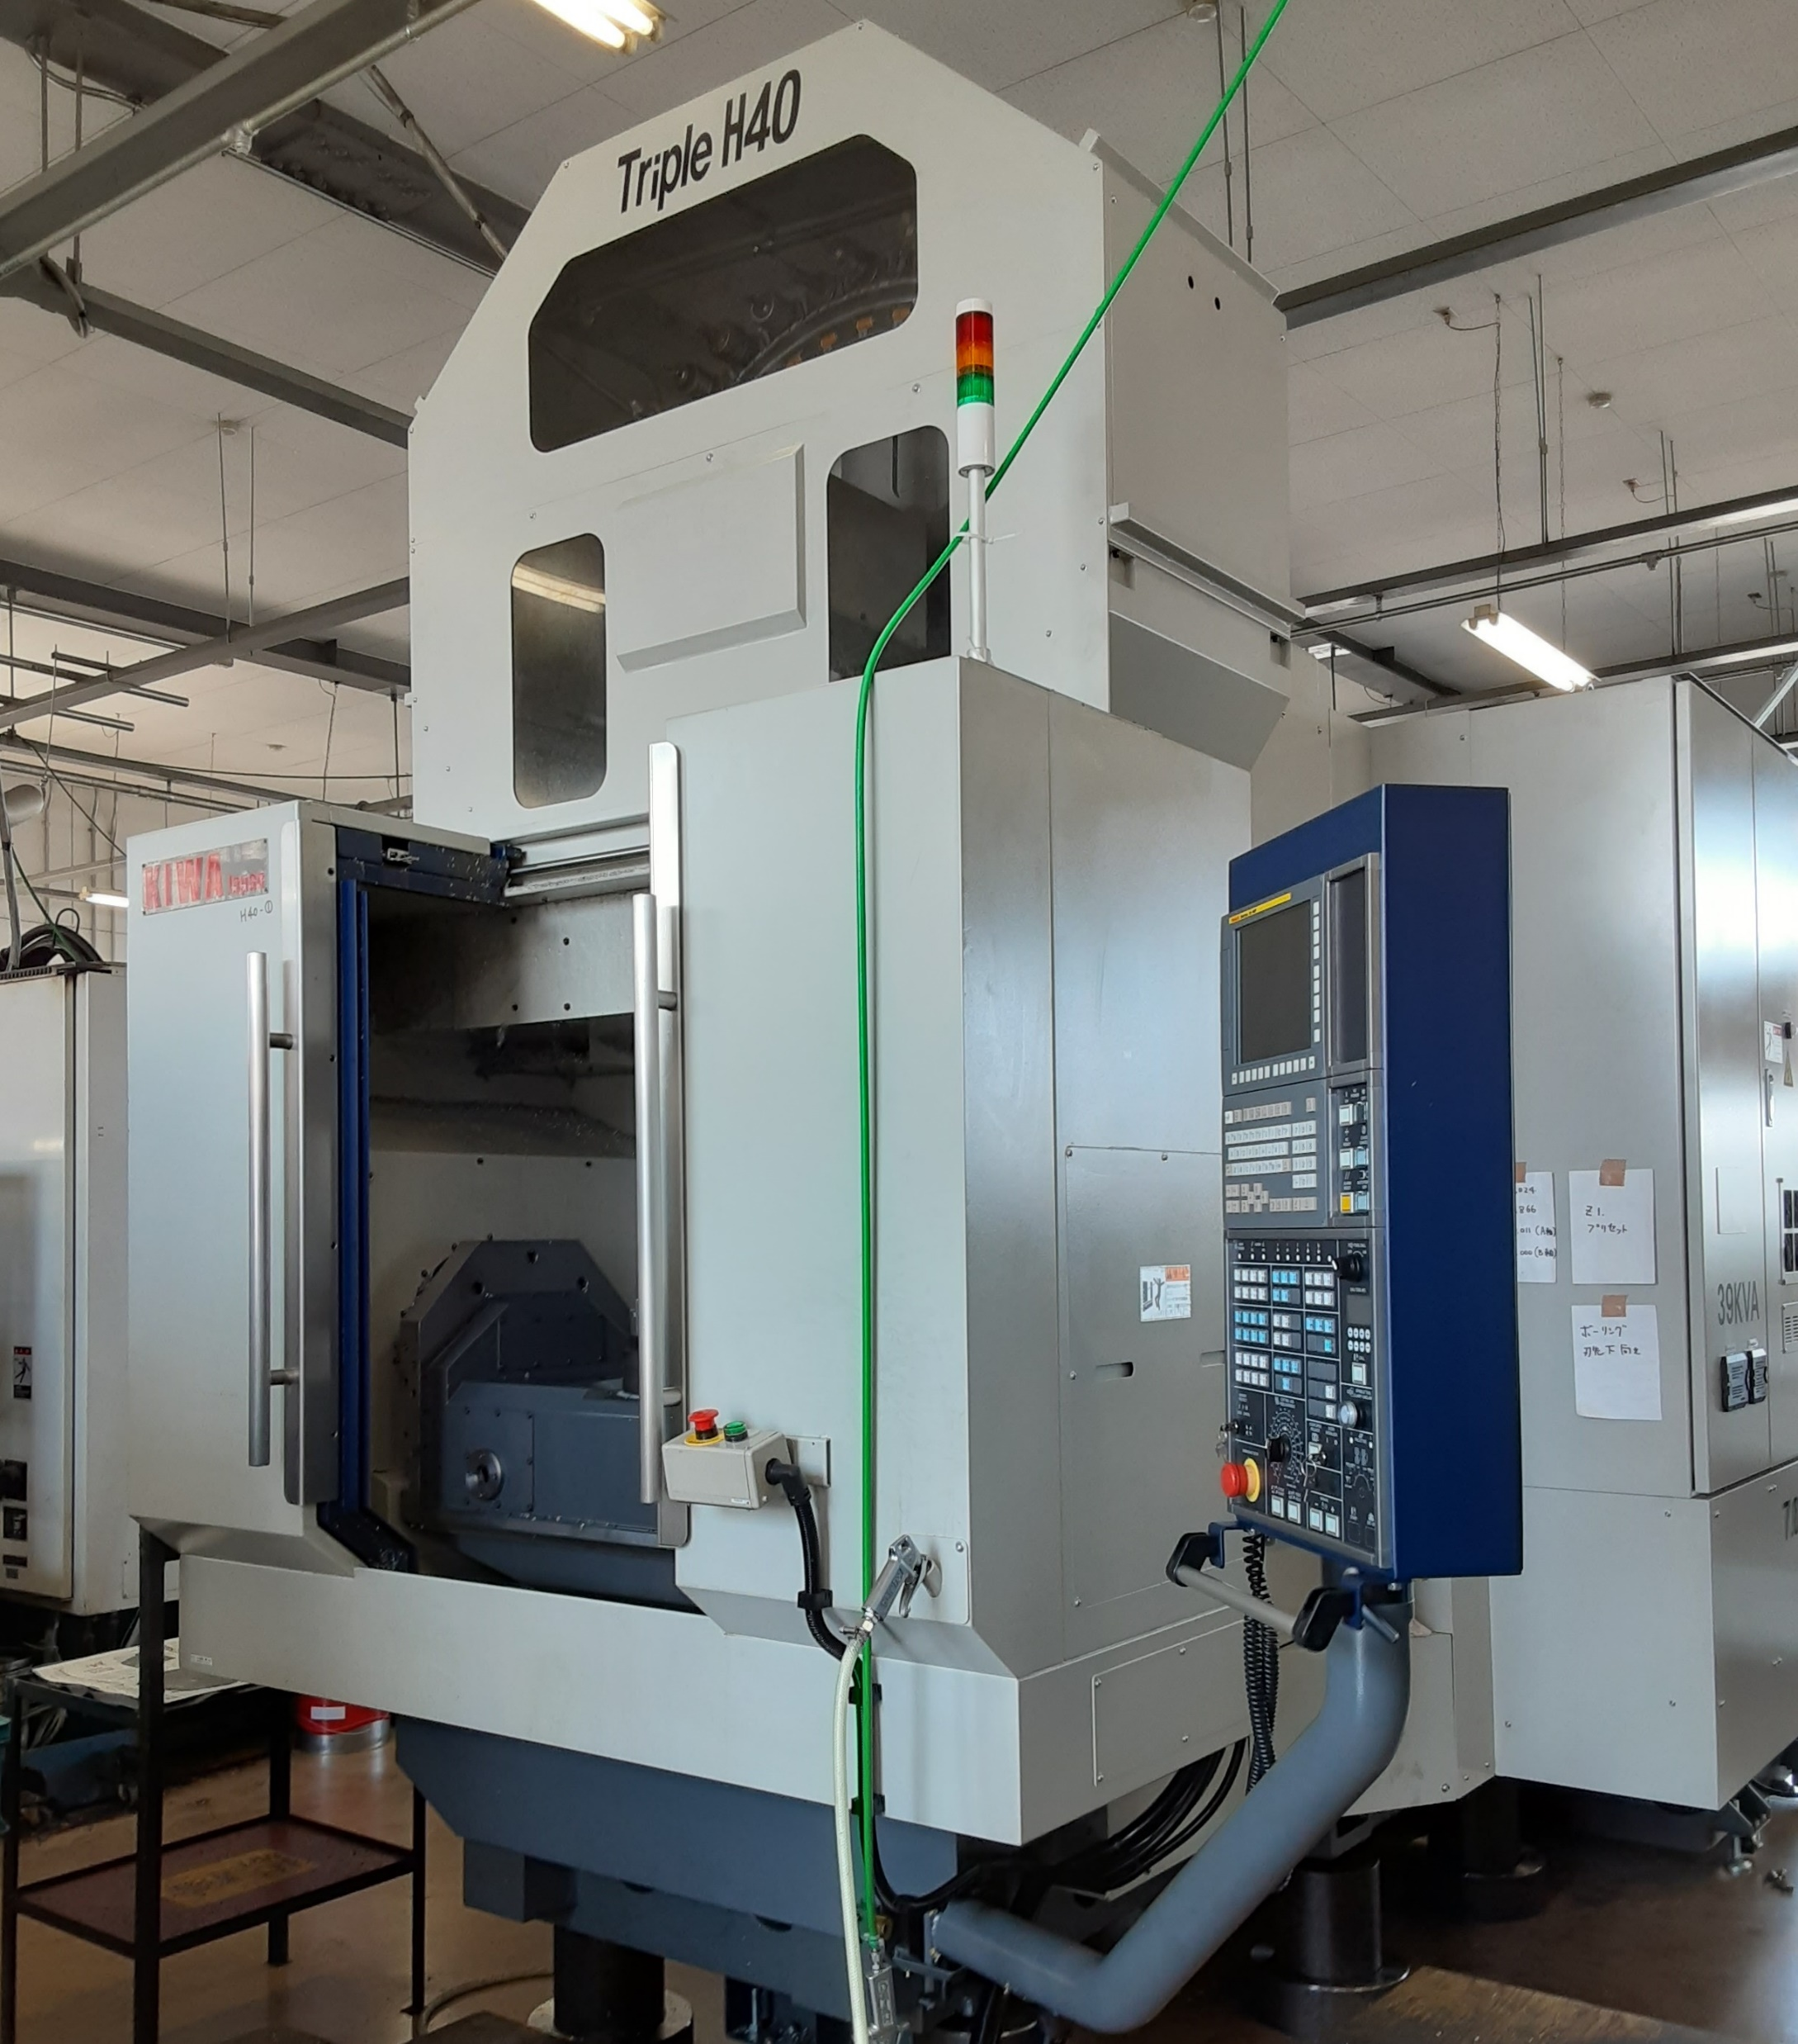
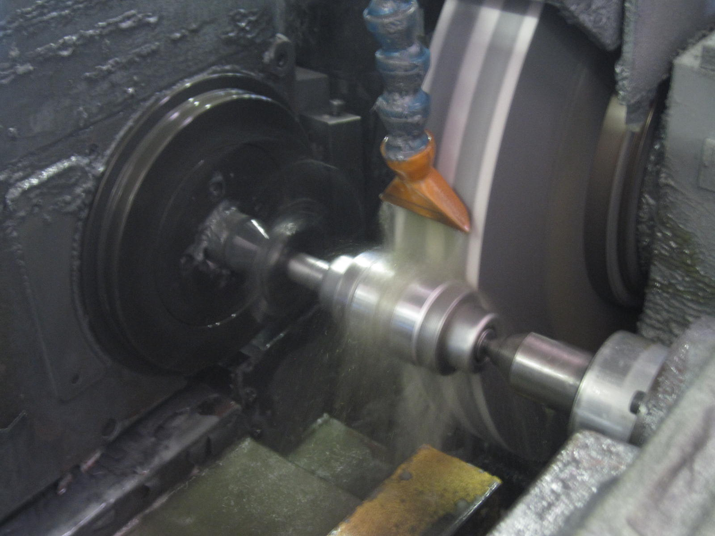
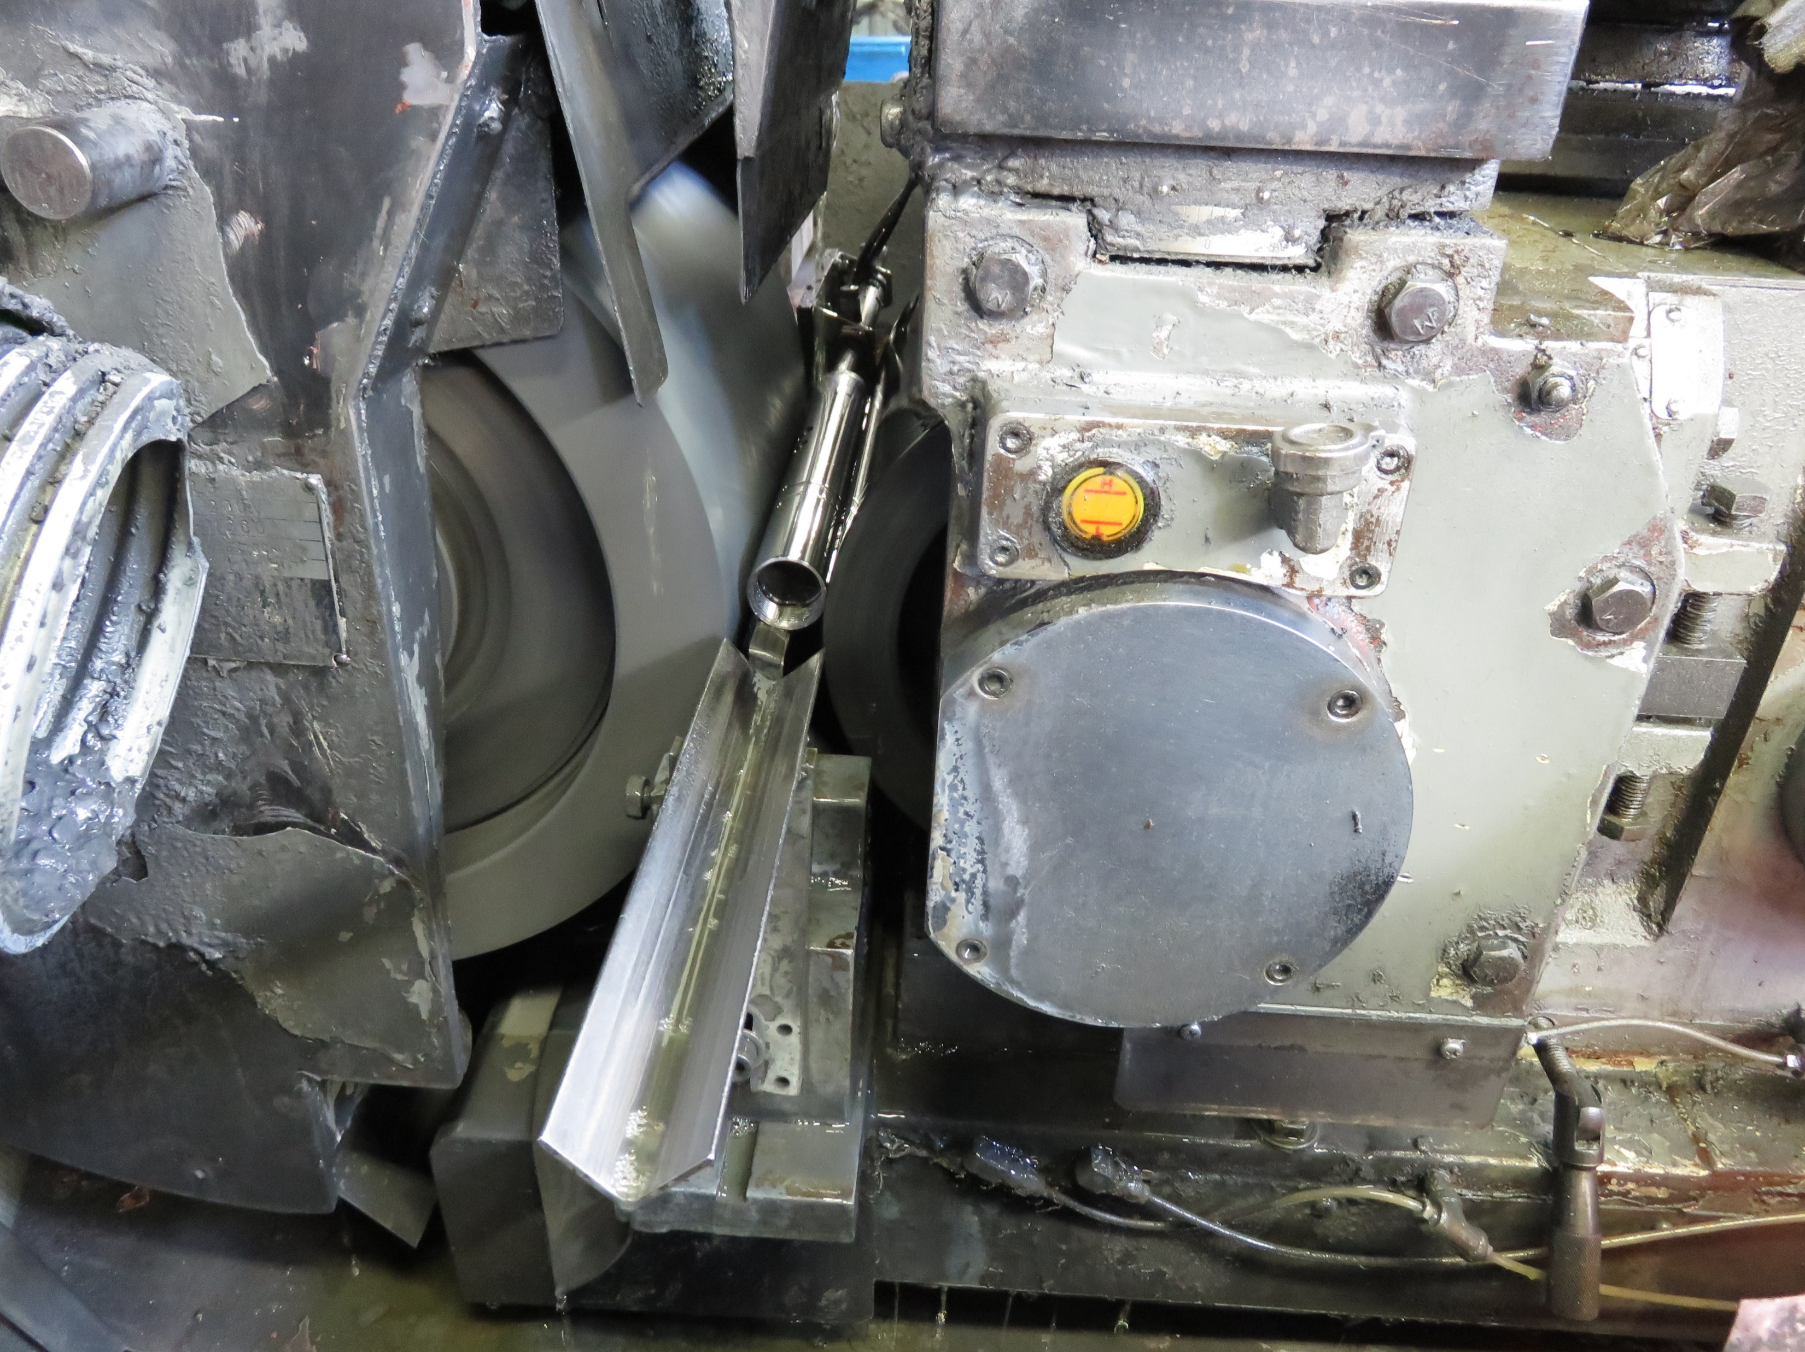
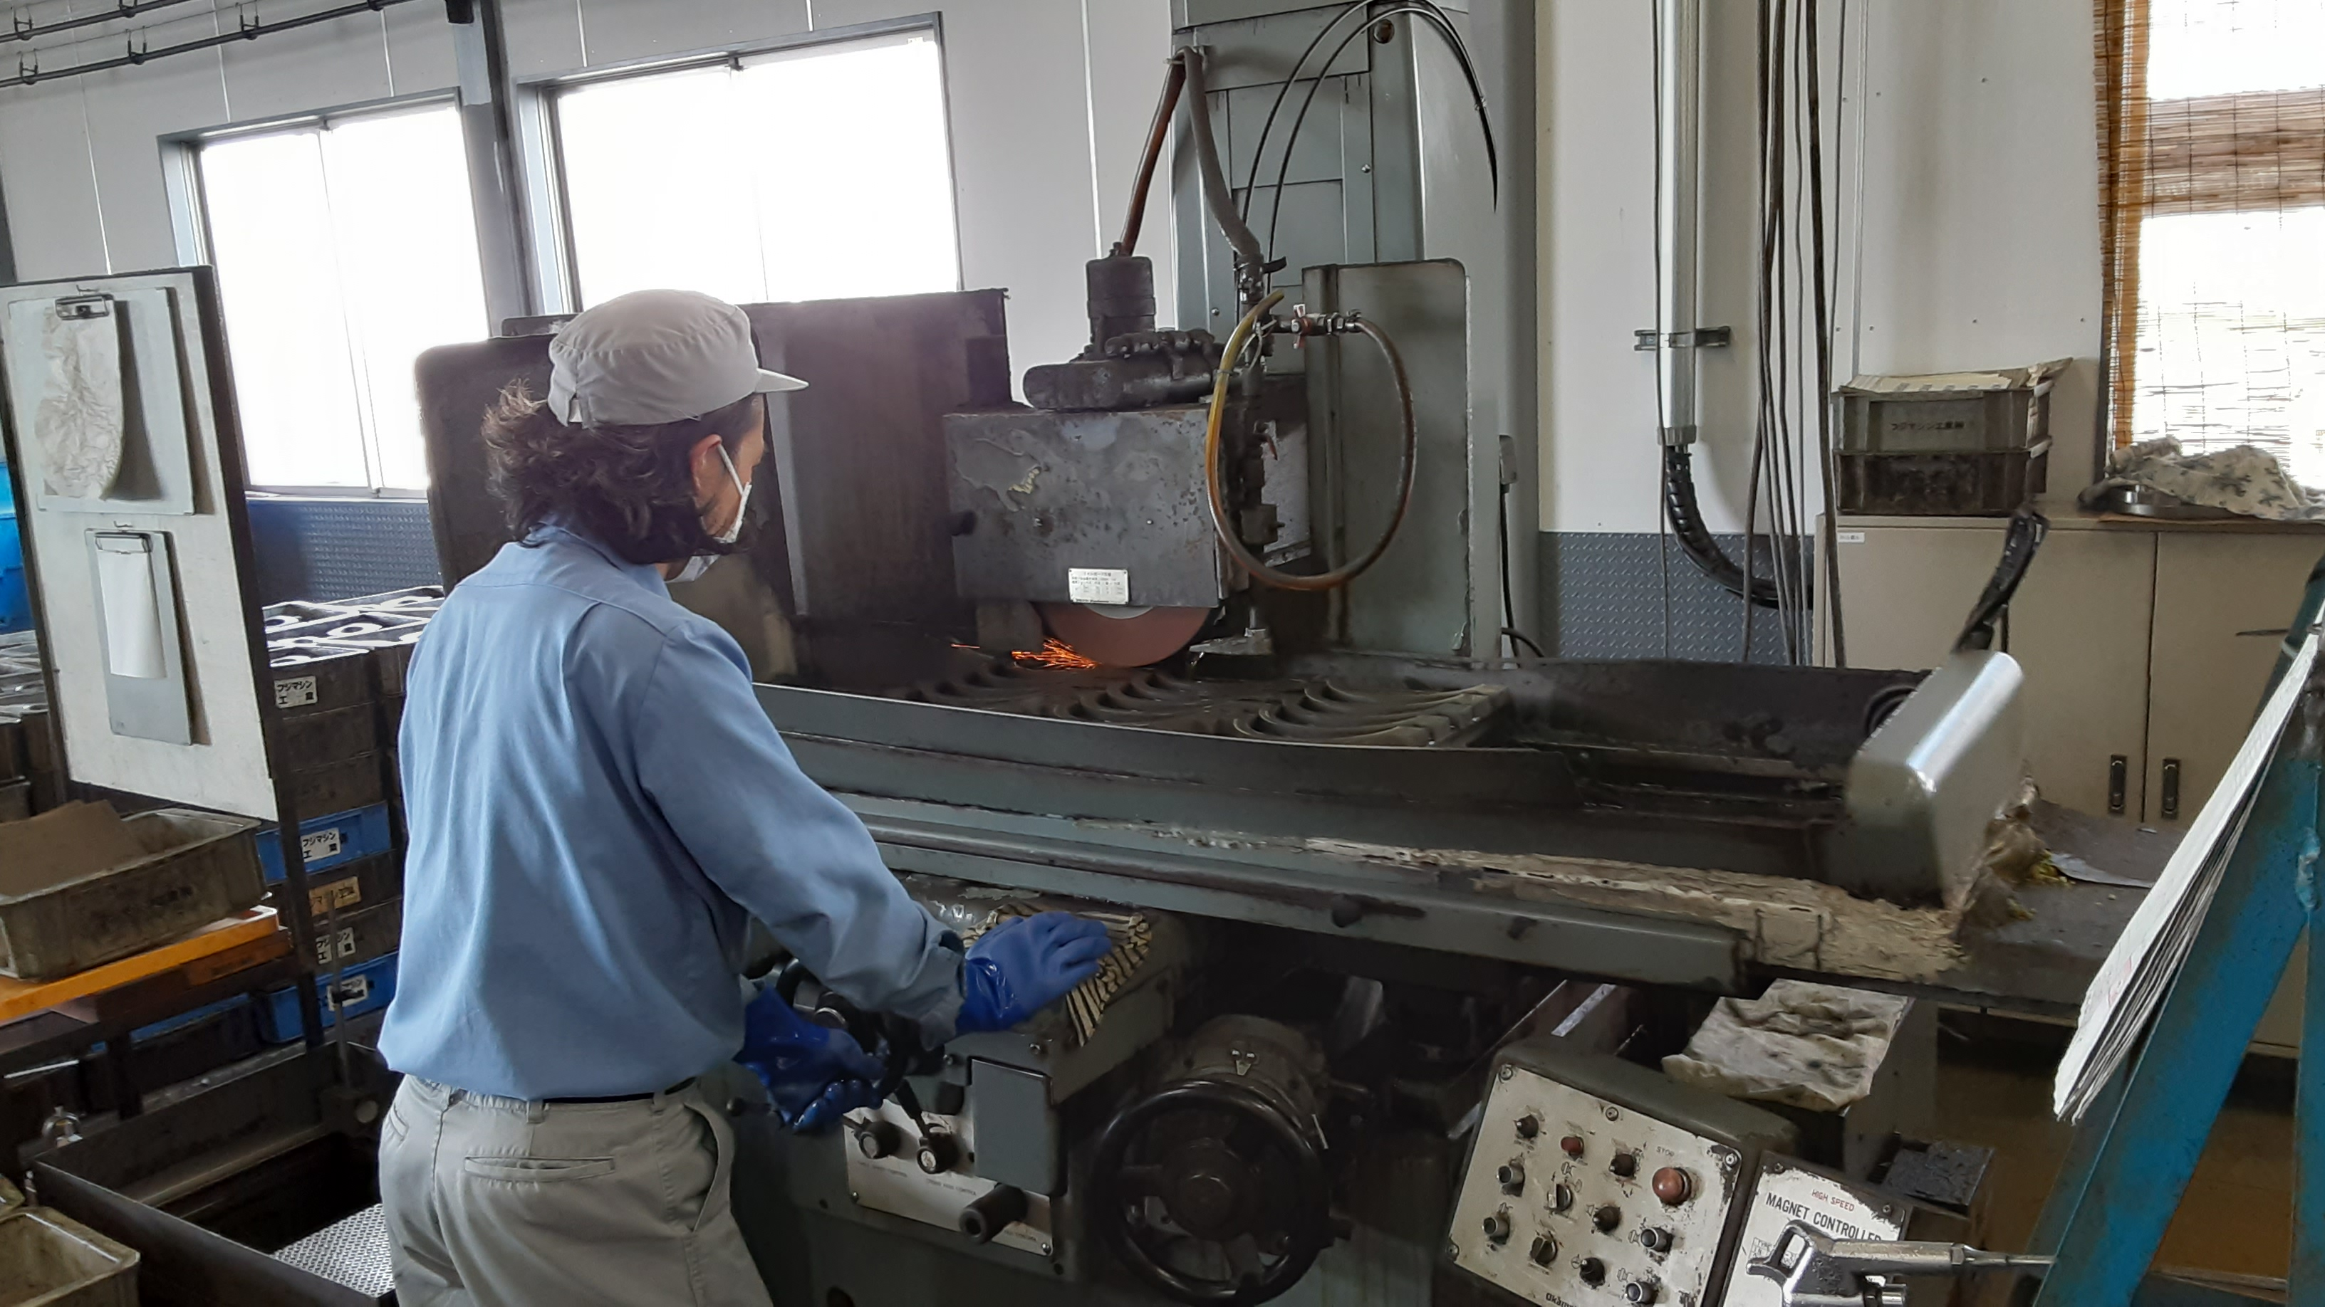
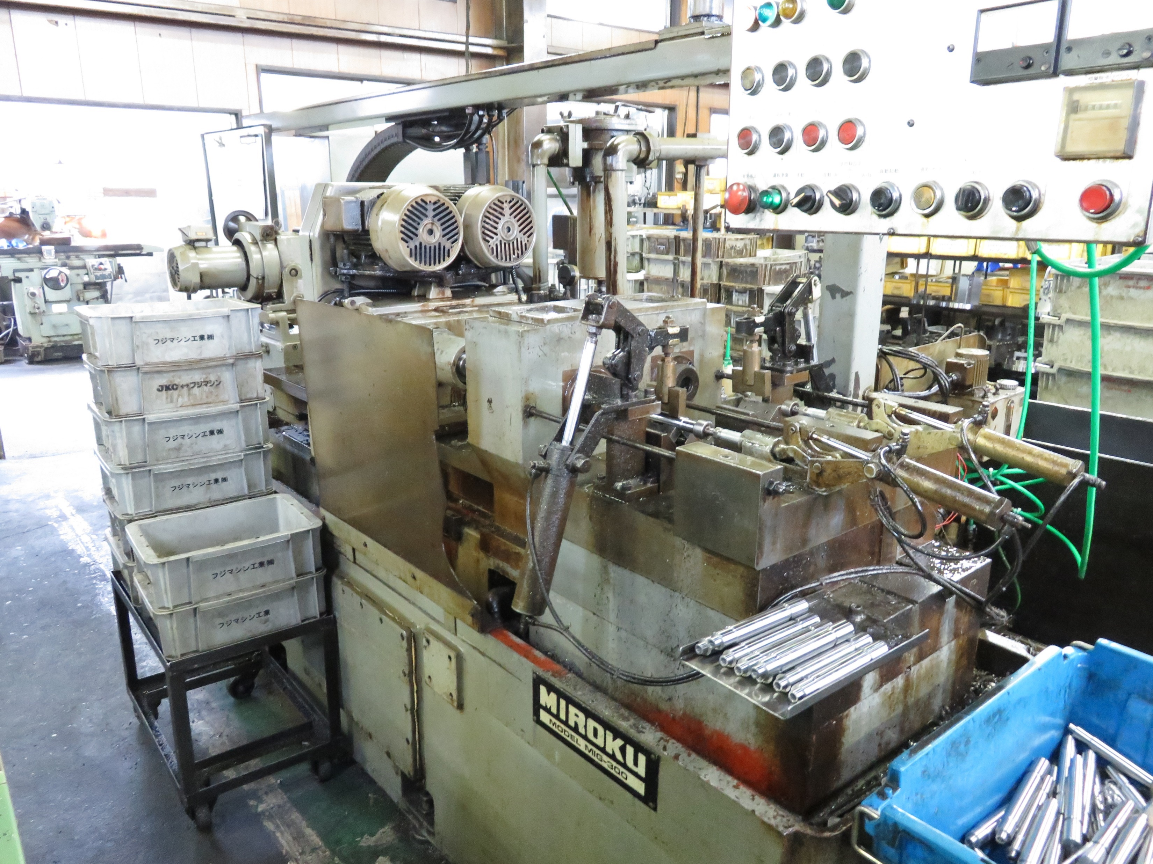
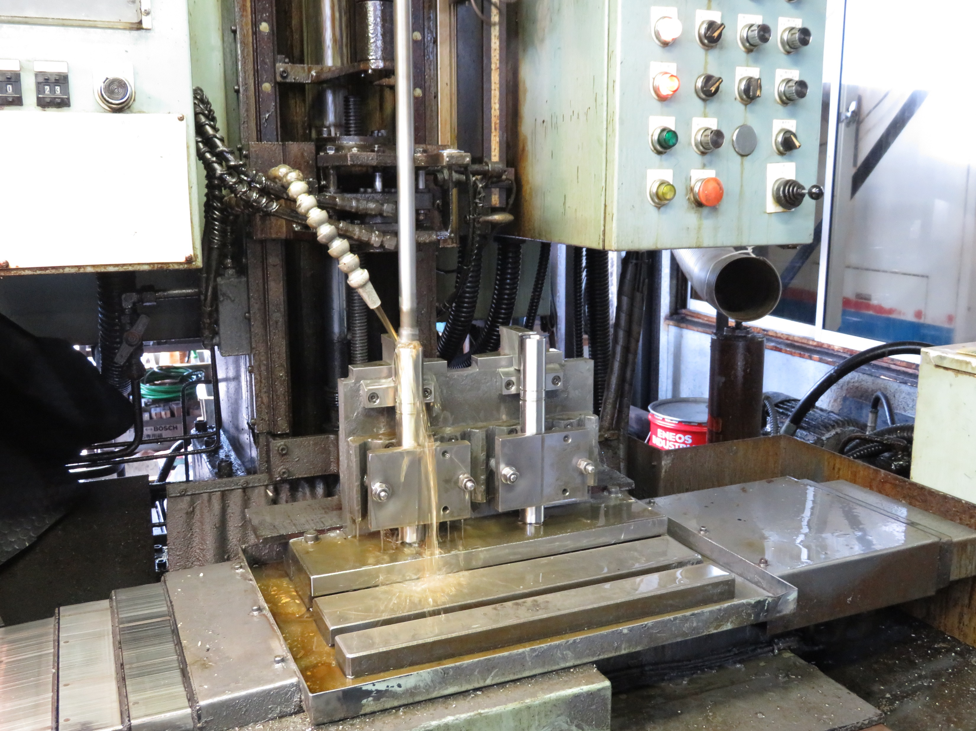
主要機械台数
〇NC旋盤 ９５台
〇立型マシニングセンター ５４台
〇横型マシニングセンター １５台
〇その他（タレット旋盤、普通旋盤、研削盤、ガンドリルマシン、ホーニング盤、ラップ盤、各種検査機一式等）
主に10インチチャック仕様
ＢＴ40仕様がメイン
５軸加工機保有
円筒研削盤
センタレス研削盤
平面研削盤
ガンドリルマシン
ホーニング盤

Slide 5
機械設備一覧
① NC旋盤
メーカー
型式
台数
メーカー
型式
台数
TL2
1
TMC-15
13
CL-20
2
TMC-20
6
CL-25
5
CL-253
TMC-20-ⅡL
15
4
SL-25
10
TMC-30
6
SL-0
6
SL-4
2
メーカー
型式
台数
AL-20
10
SL-200
TC－2
5
1
SL-303
1
TC－20
2
NL2500
2
TCN－3500
2
NLX2500
2

Slide 6
機械設備一覧
② マシニングセンター
メーカー
型式
台数
MAC-VIE
11
メーカー
型式
台数
MAC-V40
9
MH-40
2
SH-403
3
メーカー
型式
台数
NH4000
6
MX-3
2
MVjr
15
TV4L-Ⅱ
3
MV40E
2
Tvu5
2
MV40M
4
Tvu4
4
MV-35
1
FM-2
1
MV-40
1
メーカー
型式
台数
MV-45
1
Triple H40
2

Slide 7
機械設備一覧
牧野フライス
＃1
１
４
多機能ボール盤
8軸
自社製
＃1.1/2
１
③ その他
フライス盤
遠州製作
＃1.1/2
１
内視鏡
オリンパス
OV-100
１
山本鉄工
１
CRYSTA-Apex M574
１
１
＃1.1/2
タレット旋盤
堀
３尺
三次元測定機
ミツトヨ
CRYSTAPLUS M544
１
日立精工
＃1.1/2
４
森精機
MS-850
４
BH-V504
１
汎用旋盤
Φ60
３
浜製
３尺
１
富士ホーニング
小坂
EF-12
１
Φ80
１
工具研削盤
アマダ
CLS-125A
１
ホーニング盤
１
形状測定機
CP-400
１
浜野
Φ80
ミツトヨ
250
１
３
C-3000
１
玉木鉄工
帯鋸盤
アマダ
HA250
単能機
200
２
４
真円度測定機
ミツトヨ
RA-400
１
直立ボール盤
吉田鉄工
YUD550
関口精機
１
１２
SJ-301
１
卓上ボール盤
キラ
1/2.1/4
面粗さ測定機
ミツトヨ
２
ラップマスター
24型(Φ600)
１
２
SJ-400
ラップ盤
MIG-300
１
１
面粗さ測定機
小坂
SE-30H
１
ミロク機械
24型(Φ850)
ガンドリルマシン
ミロク機械
MIG-400
600x300
２
MEG-300
１
平面研削盤
岡本工作機械
800x400
２
ミクロン精密
幅150
１
アマダ
SE-64-N2
１
センタレス研削盤
幅260
１
１
日本精機
１
円筒研削盤
コンドウ
UGK-450
幅290
UGK-750-NC
１
1型
１
関屋
１
多機能ボール盤
１
内面研削盤
大成機械
Φ50～Φ180
15型

Slide 8
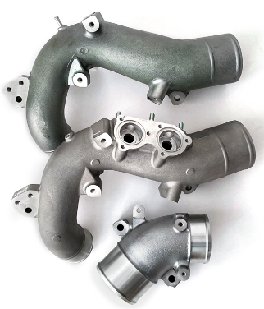
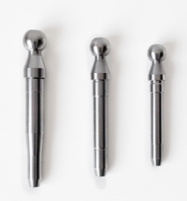
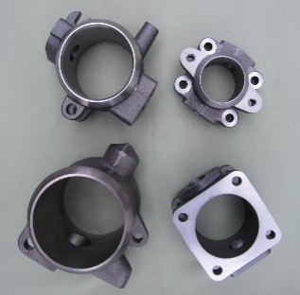
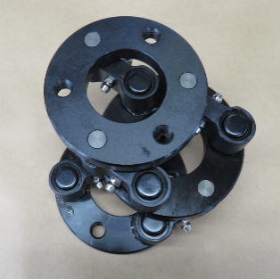
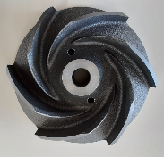
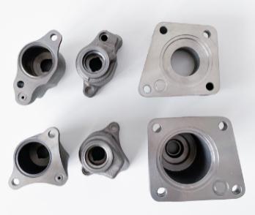
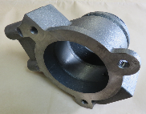
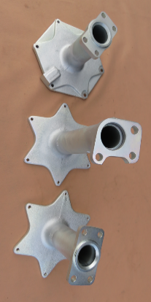
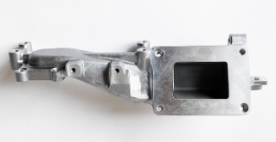
取扱製品
主な製品：主に大型トラック、建設機械、農業機械、船舶
の部品加工、軸継手の組立、治工具製作
製品の特長：多台数所有により工程分けを容易にし、
複雑な流線形の加工、角度付きの加工品を量産

Slide 9
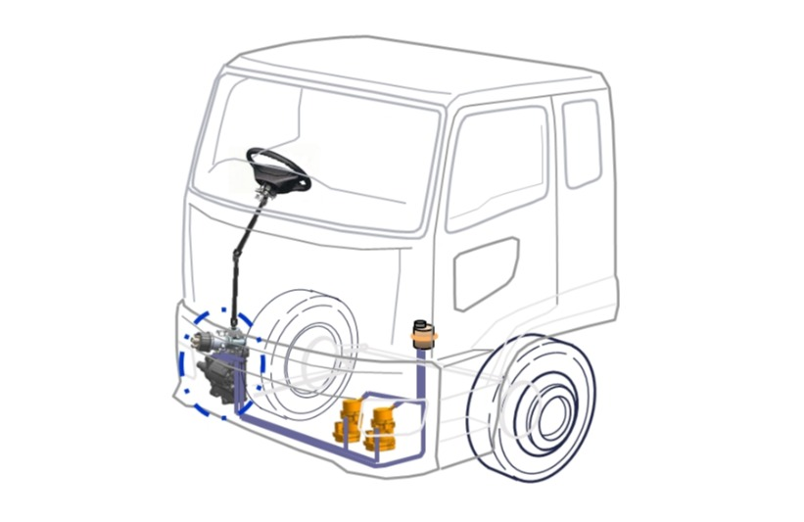
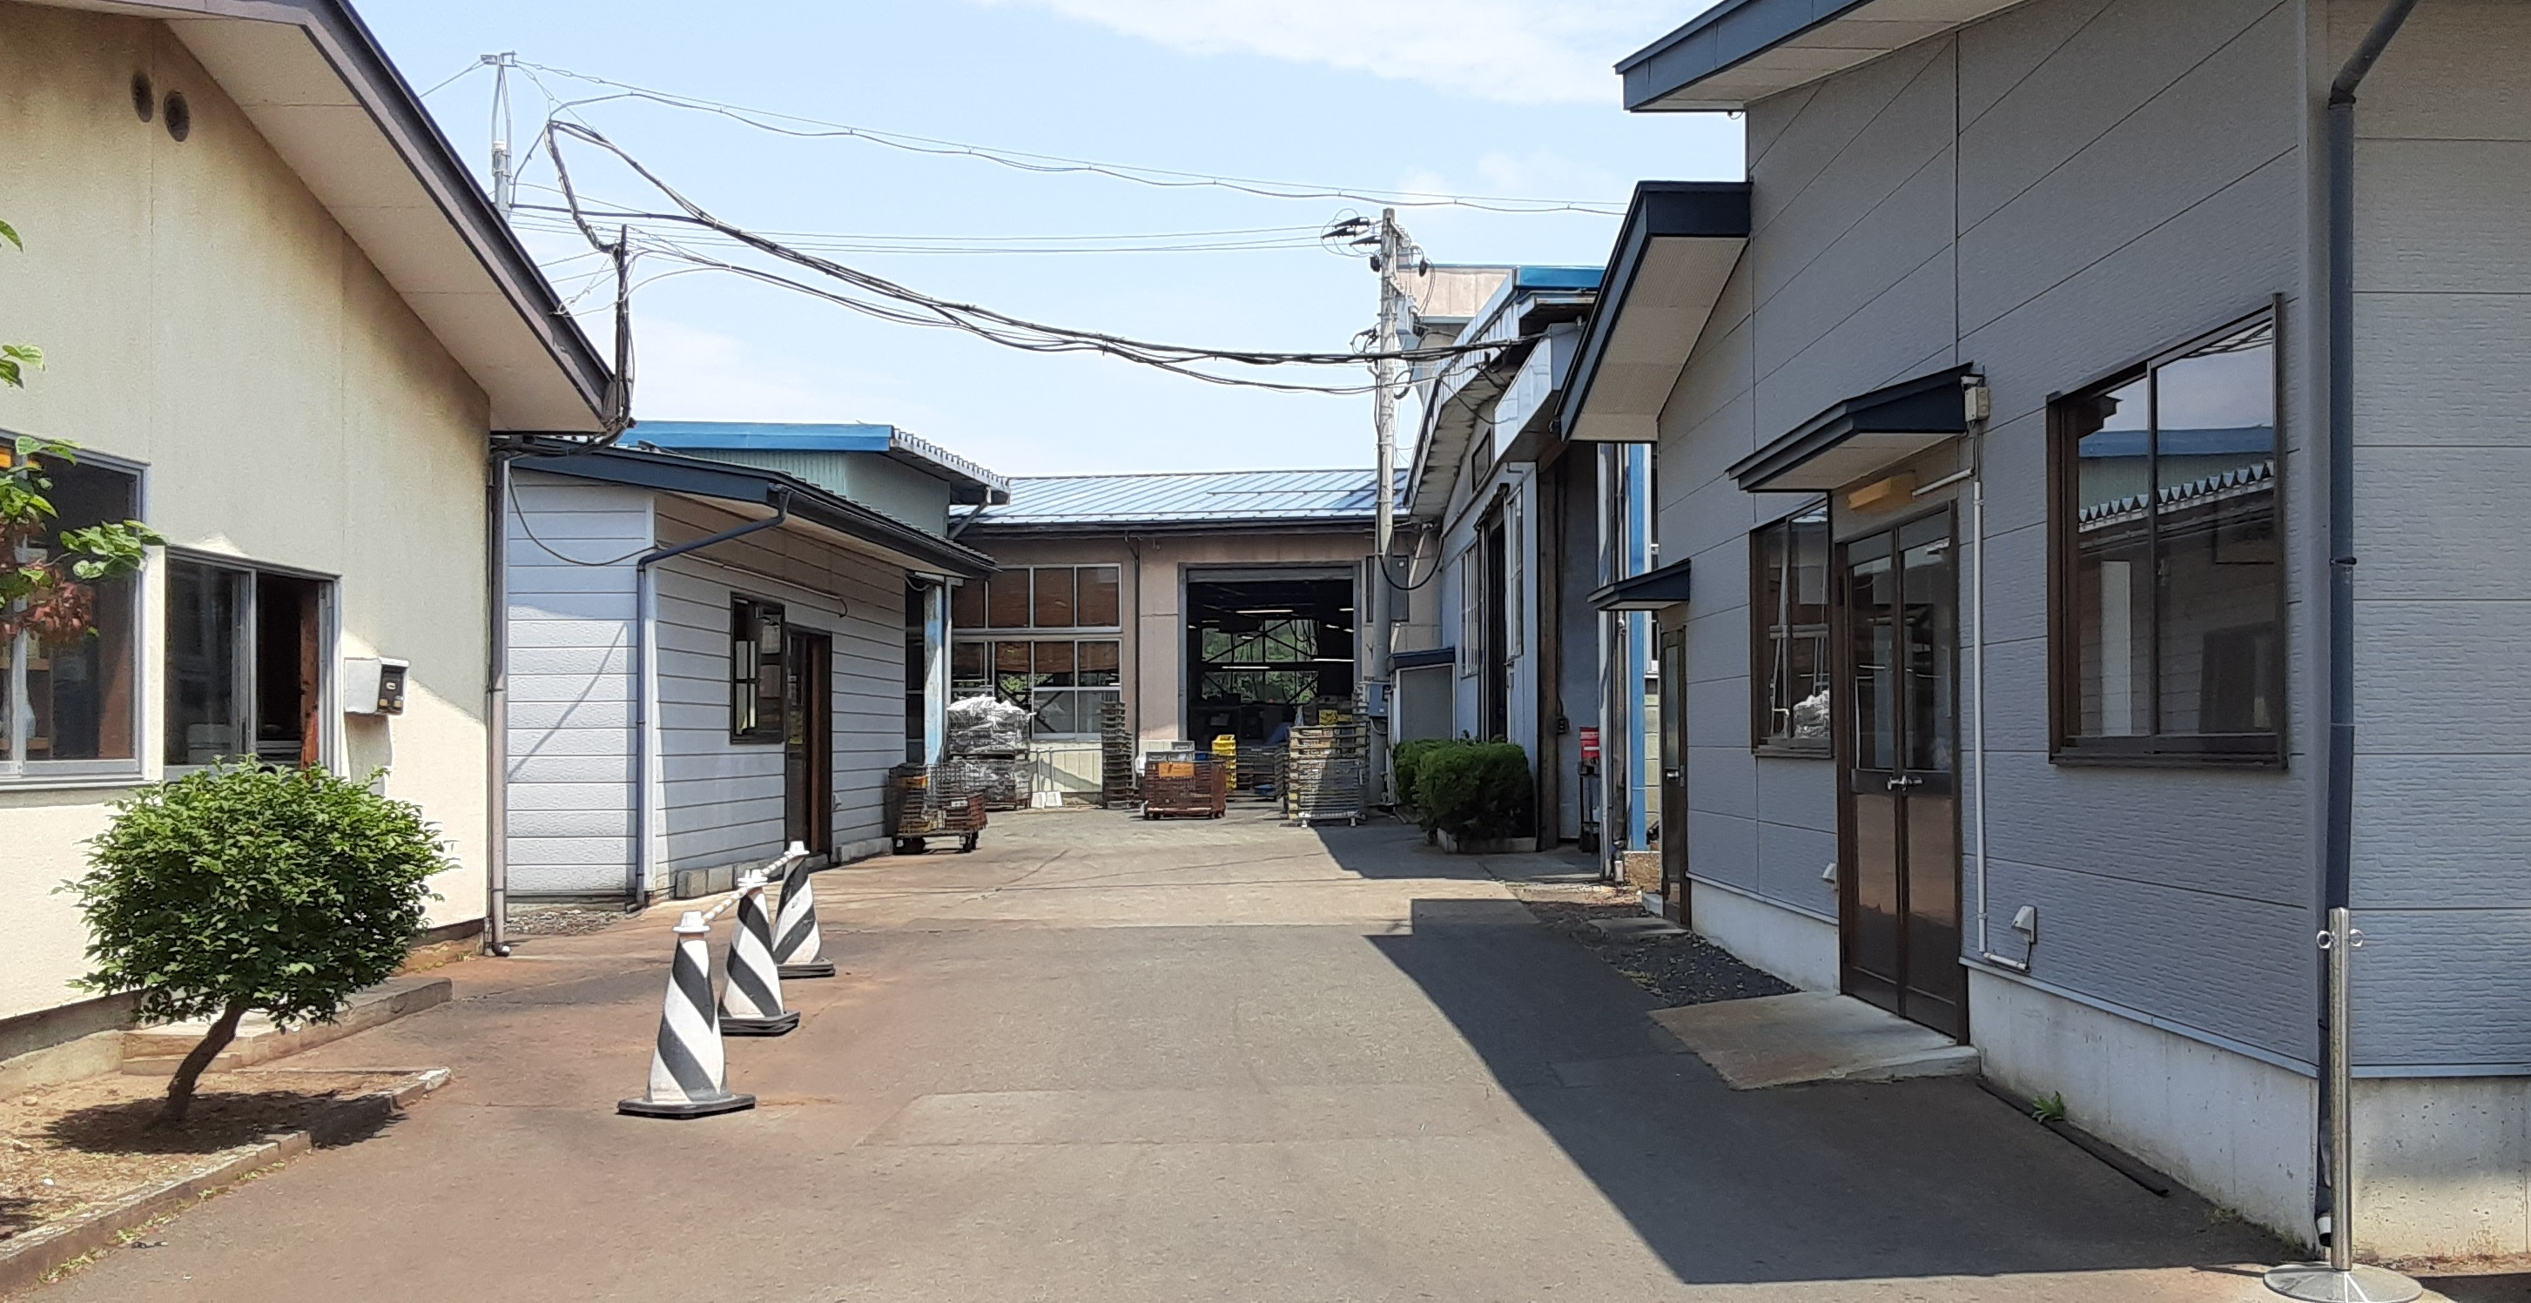
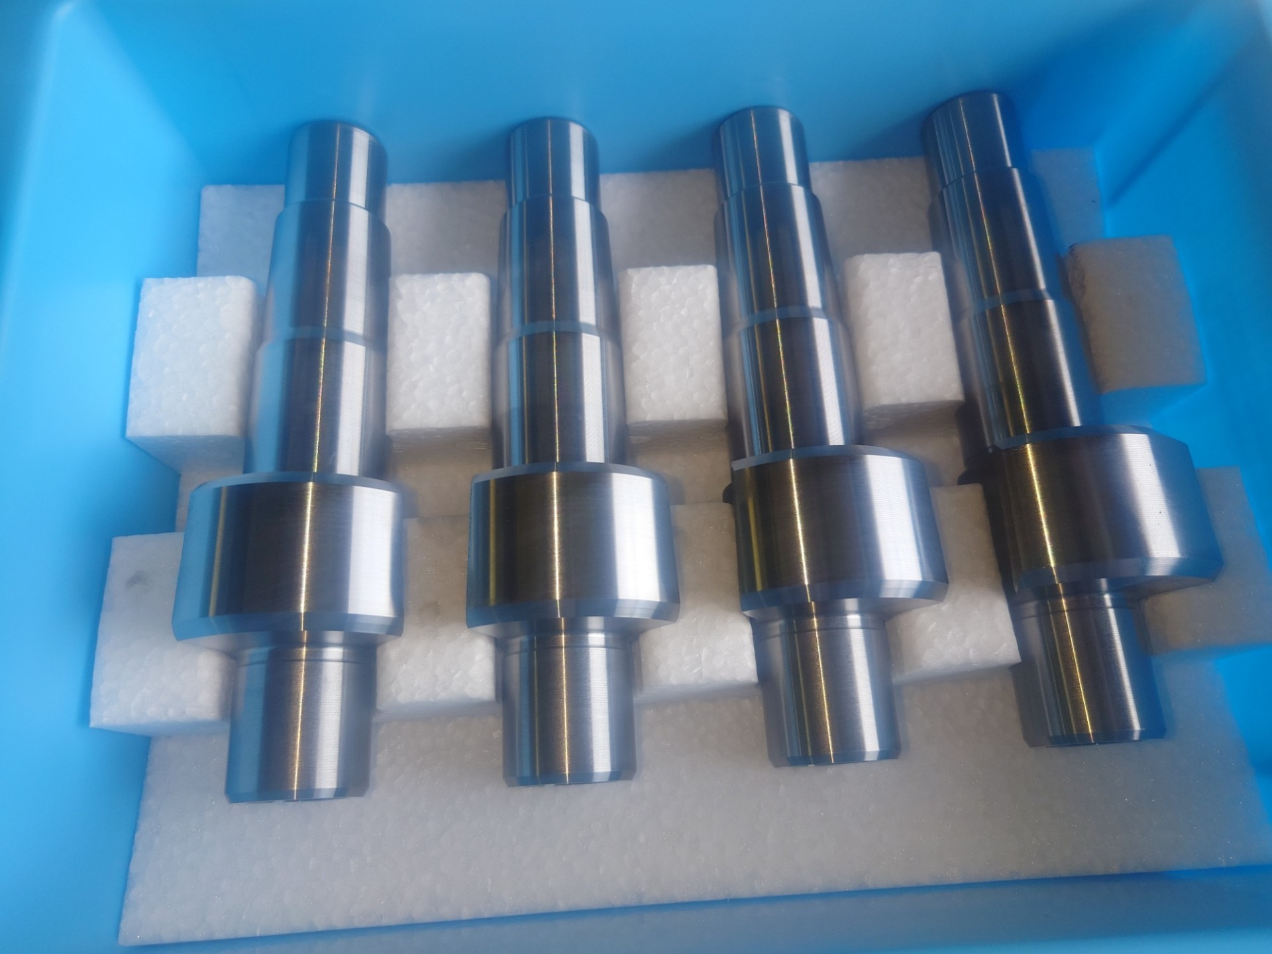
主要製品 １.セクターシャフト
・何の部品か？
大型トラックのステアリング機構の部品となります。
・どのように使われるか？
トラックのステアリングを回すことにより、ギアボックス内のウォームシャフトが回転してボールナットが移動。それによってセクターが回転し、ステアリングのリンク系へとつながります。
セクターシャフトはステアリング機構内のギアボックスを支えているシャフトとなります。
加工詳細
加工数 15,000本/月
アイテム数 4品目
加工材質 SCM420H
立谷川工場にて加工
※歯切＋焼入れ前工程まで行っております。
※「WEBモーターマガジン引用」

Slide 10
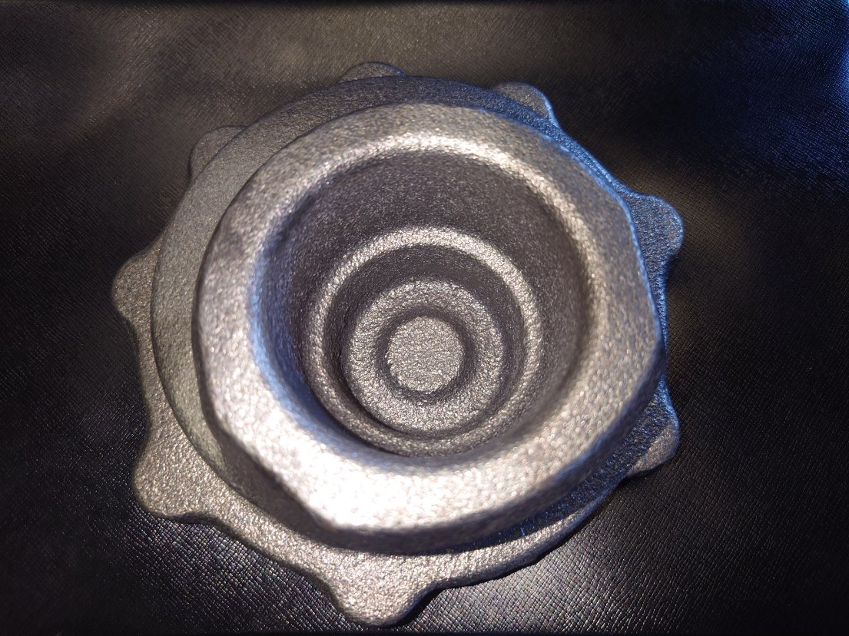
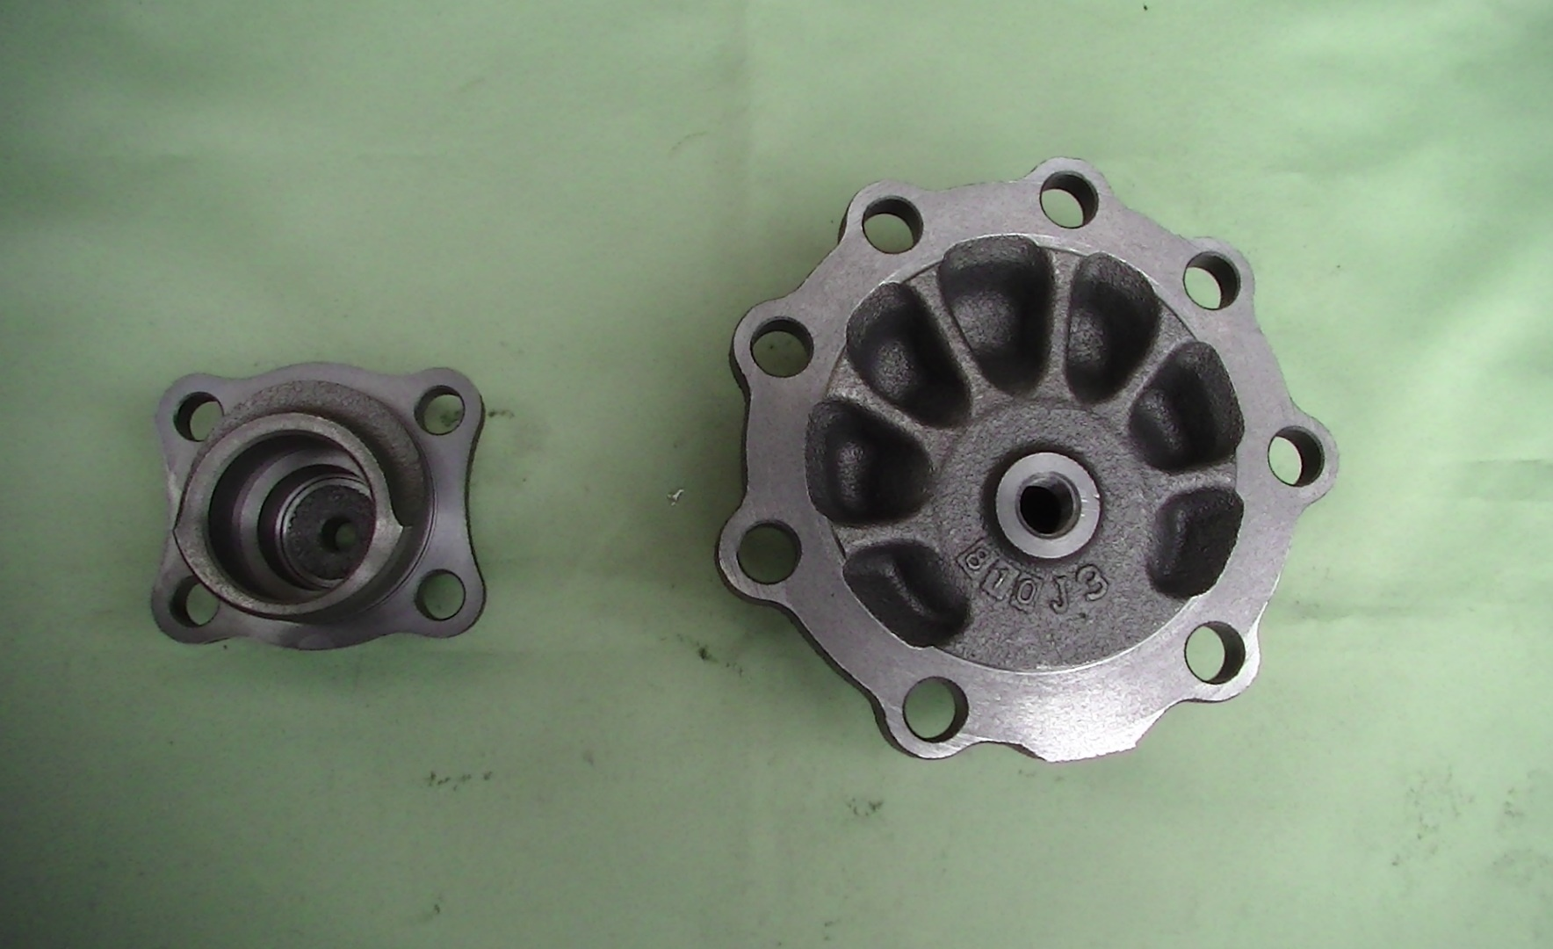
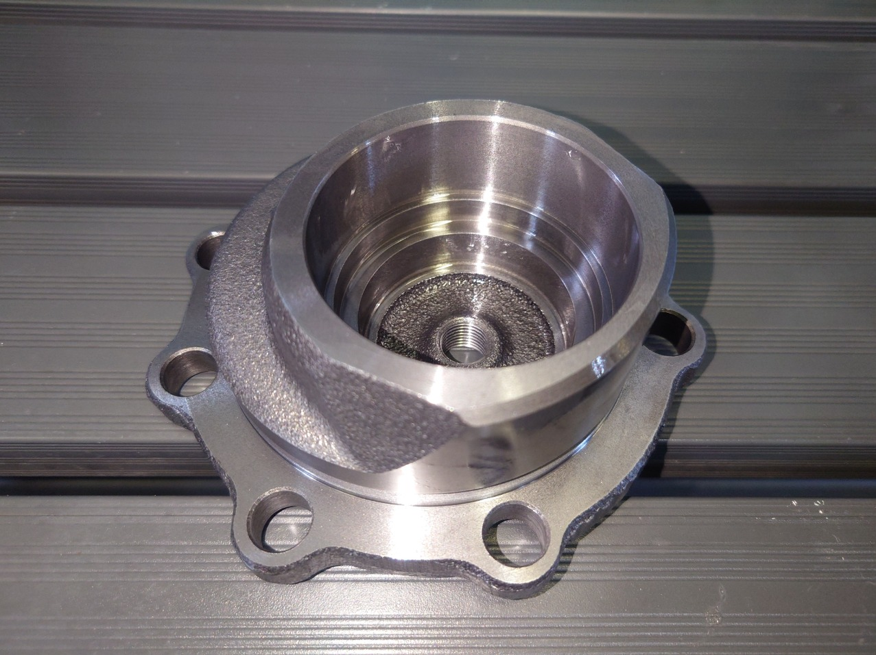
主要製品 ２.サイドカバー
・何の部品か？
大型トラックのステアリング機構の部品となります。
ステアリングギアボックスを覆う部品です。
加工前 粗材写真
加工詳細
加工数 8,000台/月
加工工程 全６工程
アイテム数 3品目
加工材質 FCD
立谷川工場にて加工
製品写真
※「WEBモーターマガジン引用」

Slide 11
主要製品 ３.カップリング製品①
・何の部品か？
カップリングとは機械の軸と軸を連結し、2軸の取付誤差などを吸収して動力を駆動側から従動側へ正確に伝える機械要素部品です。機械業界においてカップリングは「カップリング」や「軸継手」、「ジョイント」と呼ばれています。
以下の図のような太さの違う軸と軸の間であっても、カップリングを使用することにより動力を伝えることが出来ます。
※「三木プーリホームページ引用」

Slide 12
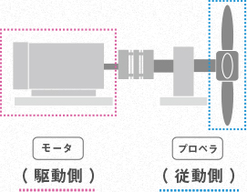
主要製品 ３.カップリング製品②
・どのように使われるか？
1．駆動側（回す側）から従動側（回される側）に動力を伝達する。
2．駆動側（回す側）と従動側（回される側）の軸の取付誤差を吸収する。
3．駆動側（回す側）の振動を吸収して周囲の製品を守る。
4．駆動側（回す側）のモーターなどの熱を従動側（回される側）に伝えない。
使用例①モータ×ボールねじ
使用例②モータ×測定試験機
※「ミスミホームページ引用」

Slide 13
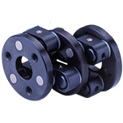
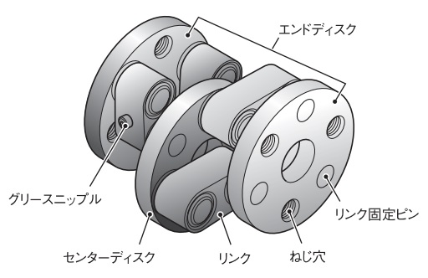
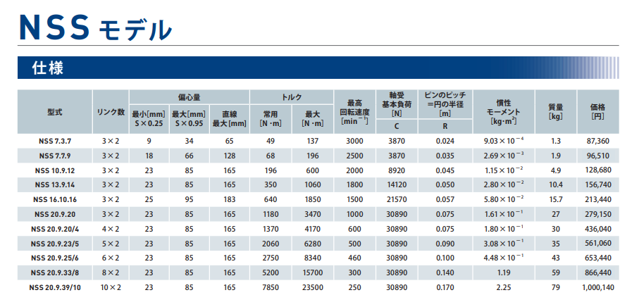
主要製品 ３.カップリング製品③
・弊社の強み
材料調達、NC/MC加工、平面研削加工、組立、検査まで一貫生産
専用組立棟に専用機、組立ﾊﾟｰﾂ常備
社内人員融通によるフレキシブルな組立予定で短納期対応
・主な使用用途
※主にトヨタ向けで試験採用されております。
EV全個体電池の圧延装置
製品写真
電磁コイル巻取機
ロール成型機
・シュミットカップリング シリーズNSSモデル
※「三木プーリホームページ引用」

Slide 14
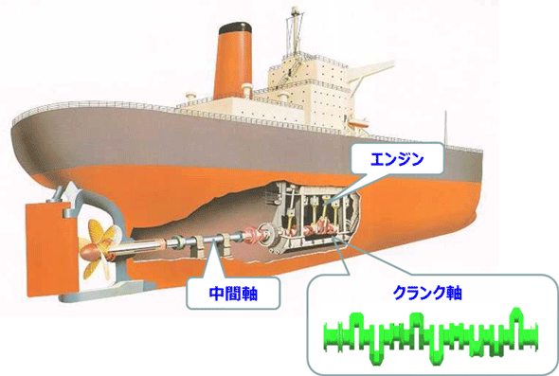
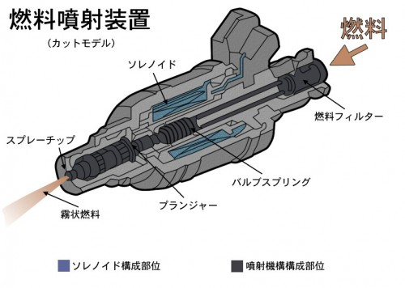
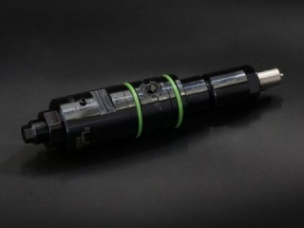
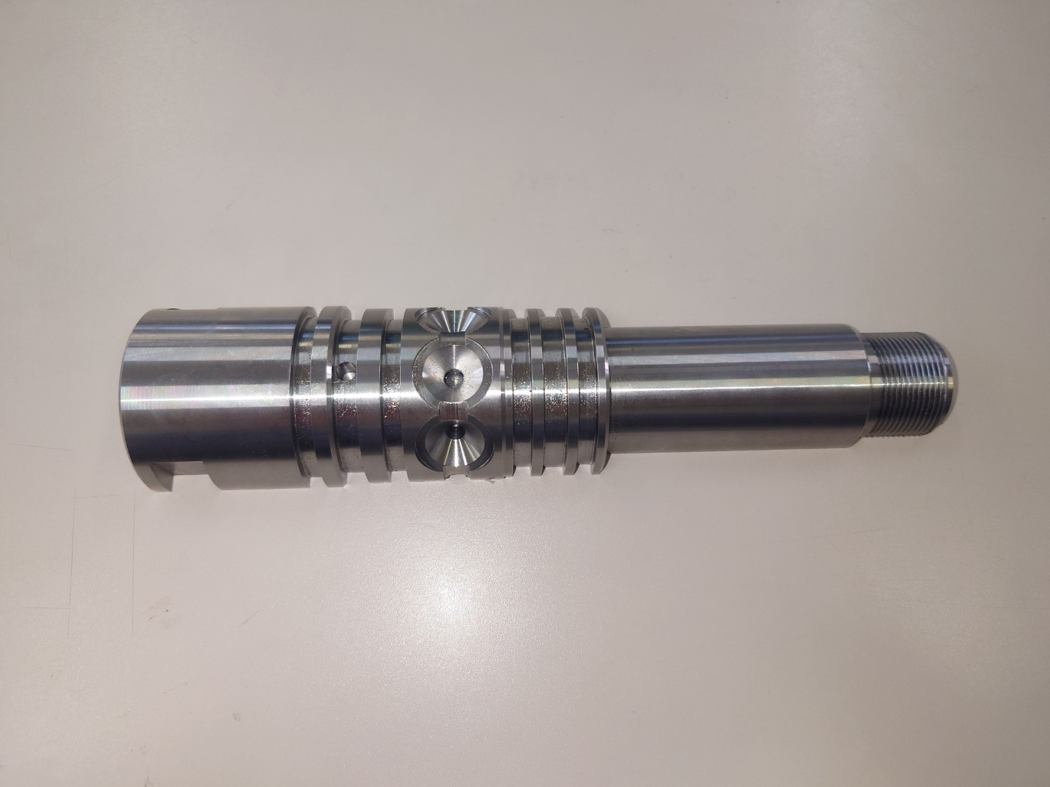
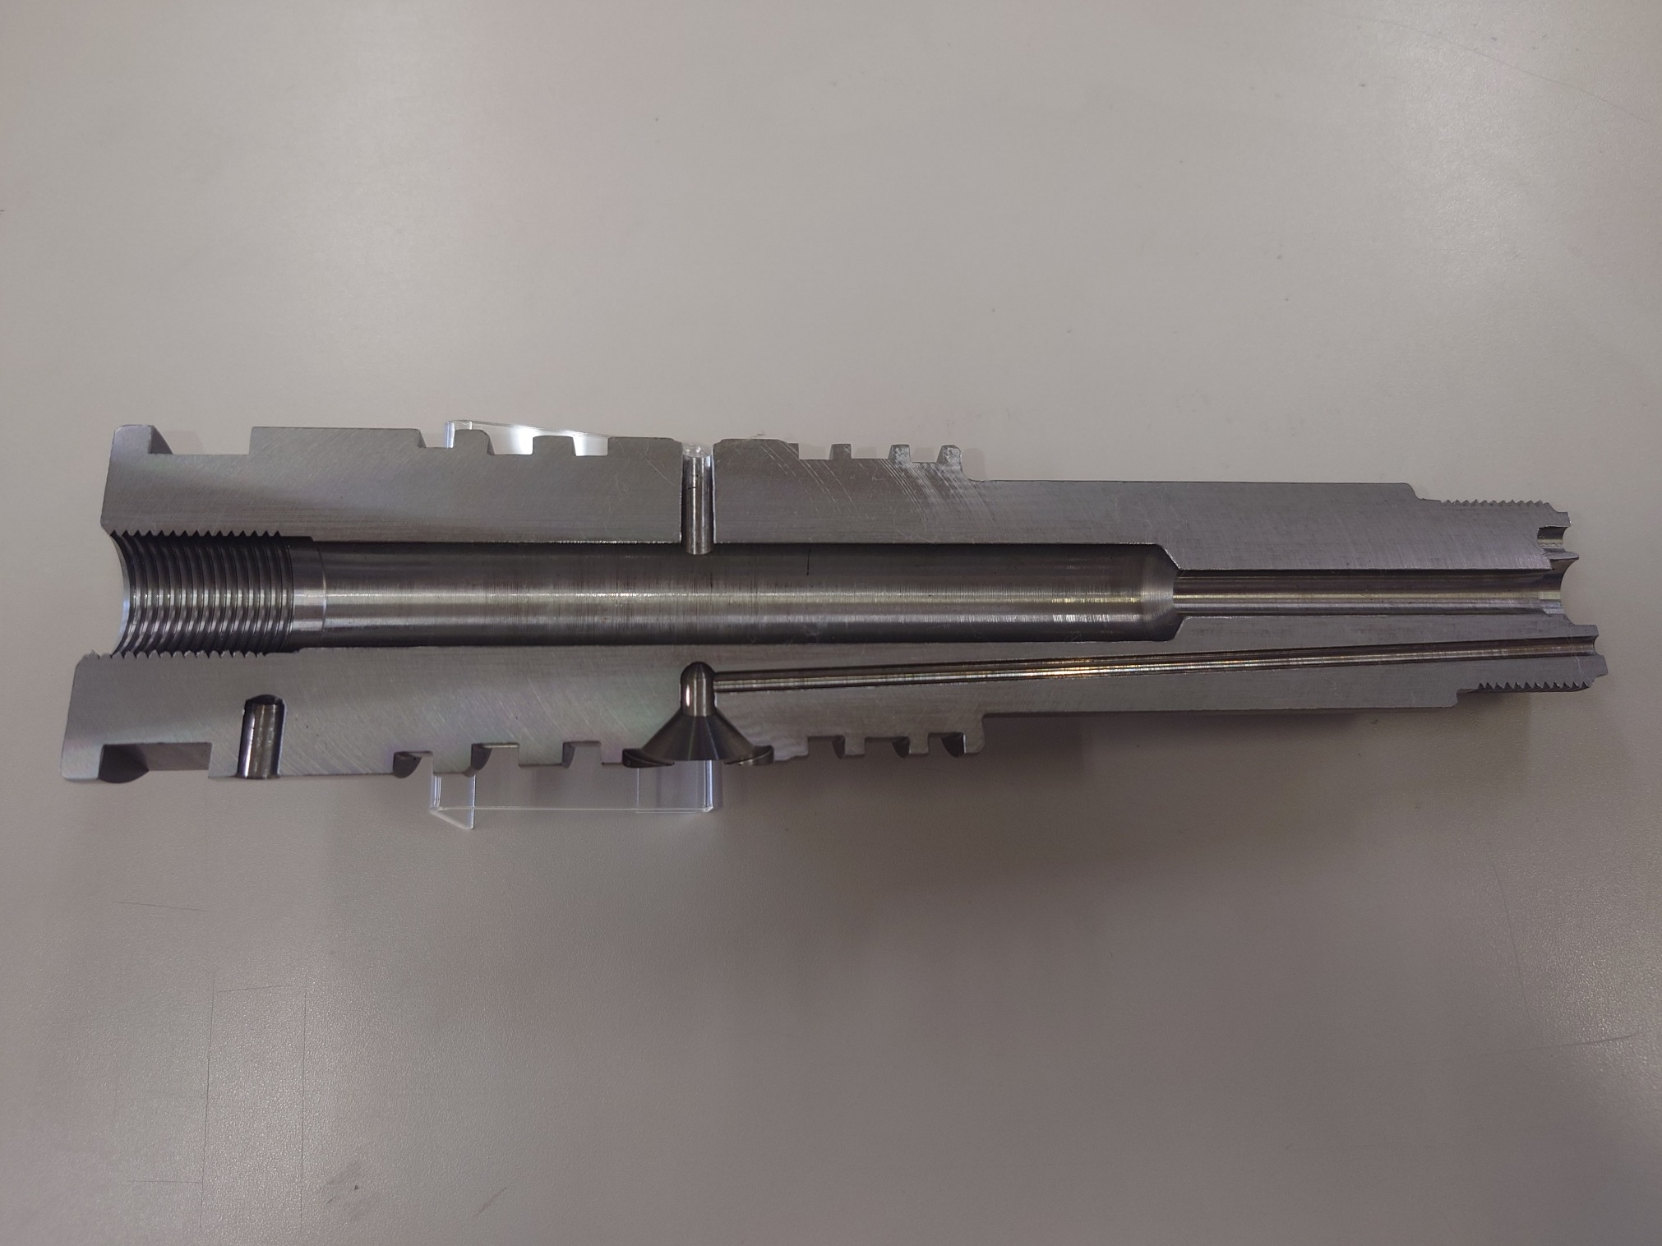
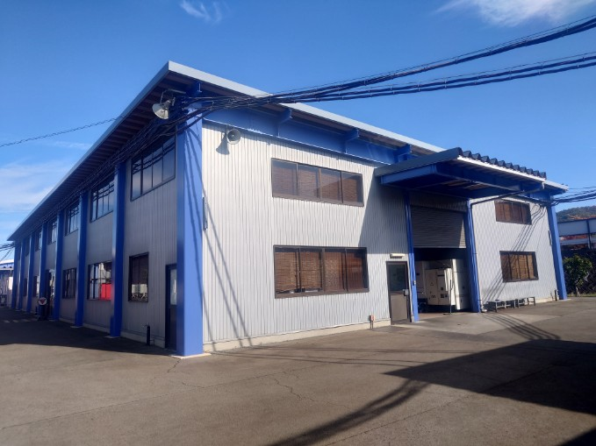
４. ２０２３年新規製品 FV本体
・何の部品か？
船舶エンジン用燃料噴射装置部品となります。
・どのように使われるか？
船舶エンジン内の燃料噴射ポンプから吐出された高圧燃料を噴射ノズルに導き、噴射ノズルの開弁圧力調整を行うための部品です。
製品写真
加工詳細
※「ニコ精密ホームページ引用」
蔵王工場にて加工
加工数 200本/月
ｶﾞﾝﾄﾞﾘﾙ加工
Φ3x長さ159.9(角度付)
加工工程 全1２工程
加工材質 SCM440
ﾃｰﾊﾟ奥部
Φ５SR2.5
面粗度Ra0.8

Slide 15
より日本の産業成長に貢献する技術集団として、これからも社員一丸となって、たゆまぬ努力を続けて参ります。
今後とも皆様のご愛顧の程、よろしくお願いいたします。
〒990-2338山形県山形市蔵王松ケ丘1丁目1-15
TEL 023-688-6881 FAX 023-688-7630

